Slide 1


01/13
Case Projeto Final
Bugou? QA Tá On!
SQUAD: Alone S

Slide 2
Ao Instituto Joga Junto pela oportunidade de poder aprender e aprimorar o conhecimento;
Aos Facilitadores: Matheus, Michelle e Ryan pelas aulas ótimas que nos foi proporcionado;
Ao Renato, pelo apoio, pela ajuda, pela disponibilidade e paciência em tirar as dúvidas;
À Viviane, pelo carinho, dedicação e atenção;
e, por fim, mas não menos importantes, à todos que ajudaram a preparar este curso.
02/13
AGRADECIMENTOS

Slide 3
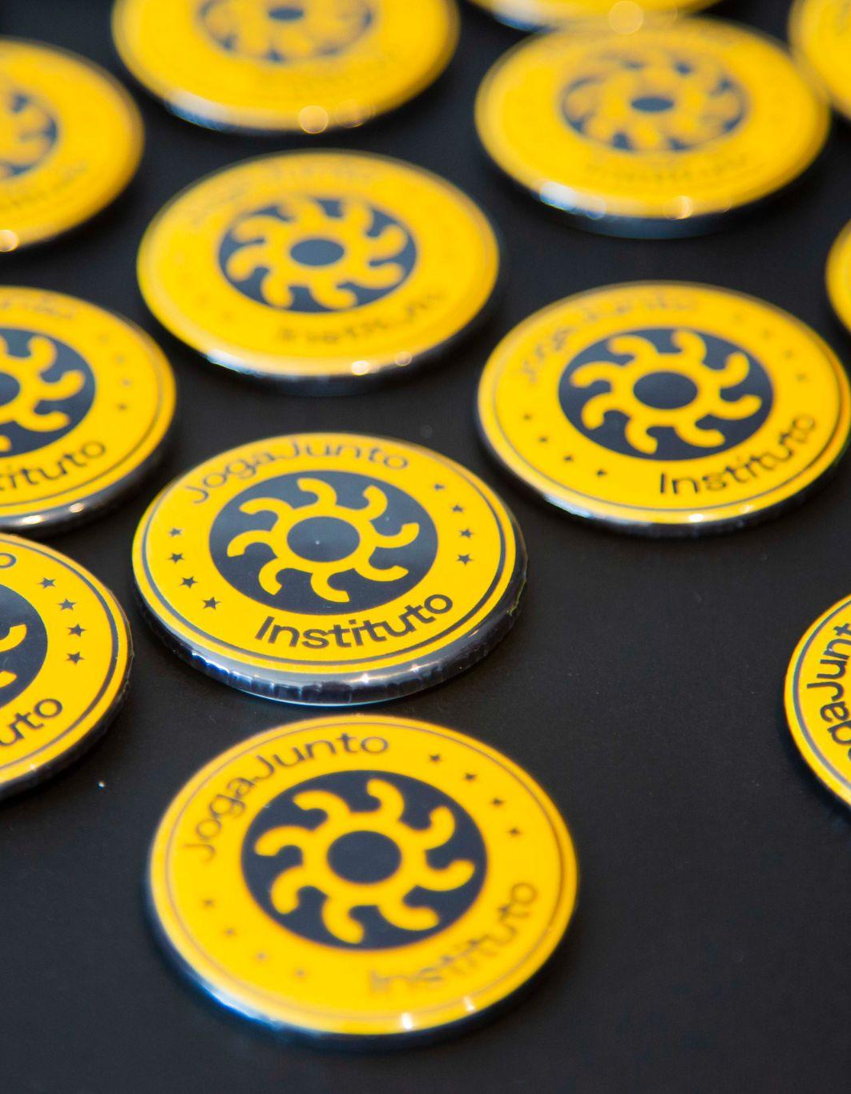

03/13
INSTITUTO JOGA JUNTO
CONHECENDO UM POUCO SOBRE:
O programa Jogar Junto é uma iniciativa colaborativa que reúne empresas, fundações, institutos e outras organizações da sociedade civil com o objetivo comum de impactar positivamente comunidades e transformar indivíduos. Utilizando tecnologia avançada, o programa visa acelerar e formar profissionais em diversas áreas do conhecimento, expandindo seus projetos educacionais por diferentes regiões do Brasil e América Latina.
A abordagem educacional adotada pelo Jogar Junto consiste em três etapas evolutivas que integram habilidades técnicas e comportamentais, incentivando o aprendizado através de interações sociais e promovendo o autoconhecimento e o reconhecimento de valores pessoais.
Além disso, o programa desenvolve projetos sob medida para atender às necessidades específicas de cada empresa, visando o crescimento e a excelência em seus respectivos setores.

Slide 4
04/13
“
SOBRE O CASE:
O Instituto Joga Junto, uma empresa multinacional no ramo têxtil, enfrenta o desafio de gerenciar informações de produtos em vários idiomas para facilitar a comunicação entre sua equipe global.
Além disso, busca fortalecer o senso de equipe e reconhecimento da marca entre os funcionários, garantindo que identifiquem facilmente os elementos visuais da marca em todos os produtos, incluindo no sistema interno.
Para otimizar operações de estoque e vendas, a navegação deve ser simples e eficiente, minimizando o desperdício de recursos financeiros e de tempo dos colaboradores.
OBJETIVO:
O sistema de controle de estoque do Instituto Joga Junto foi projetado para tornar a experiência dos colaboradores o mais intuitiva possível. Isso inclui a organização dos produtos de maneira lógica e de fácil navegação, tanto no cadastro de colaboradores quanto no cadastro de produtos.
“

Slide 5
05/13
Etapas de execução de testes
01-) Planejamento dos testes:
- Elaboração de um plano de teste com cenários em gherkin/BDD baseado na documentação do case
02-) Execução dos testes:
- Execução de testes de API e funcionais com foco no Login/LogOut, Cadastro, Pesquisa e Filtragem de produtos.
03-) Automação dos testes:
- Testar software de forma mais rápida e precisa, automatizando tarefas repetitivas e identificando defeitos com mais eficiência.
04-) Bug Report:
- Após a finalização da execução dos testes, um Bug report e um relatório são feitos para futuras correções e melhoramentos.

Slide 6
06/13
Plano de Teste Completo - Clique Aqui
Plano de Teste
Introdução
Detalha as atividades de teste para garantir a qualidade do software do Instituto Joga Junto, focando em atender requisitos do cliente e expectativas dos usuários.
Arquitetura
Utiliza Node JS no backend (EC2) e React no frontend (AWS Amplify), com comunicação REST.
Escopo do Teste
Inclui todos os módulos: Cadastro de Usuário, Gerenciamento de Produtos, Estoque, Pedidos, Relatórios, Interface Web e API.
Referências
Documentação do Produto, Swagger da API, Ambiente de Teste.
Abordagem de Teste
Baseada em requisitos, funcionalidades, testes manuais e automatizados, diferentes navegadores/dispositivos e internacionalização.
Ferramentas e Ambiente de Teste
Selenium, Python, Behave, Postman, Windows 10, Chrome, Firefox, Edge, Opera, Android 8+.
Ambiente de teste: URLs especificadas.
01
Plano de teste

Slide 7
07/13
Plano de Teste - Continuação
Classificação de Bugs
Critérios de severidade: Crítico/Blocker, Grave, Médio, Baixo.
Priorização de Bugs
Prioridade Alta (Severidade 1 e 2), Média (Severidade 2 e 3), Baixa (Severidade 3 e 4).
Cenários de Teste
Descrição, Passos, Resultado Esperado, Resultado Obtido, Passou/Falhou, Observações.
Critérios de Aprovação
Requisitos testados, sem bugs críticos, performance e usabilidade satisfatórias, compatibilidade com navegadores/dispositivos e idiomas.
Riscos
Falta de tempo, mudanças nos requisitos, integração com outros sistemas.
Métricas de Teste
Cobertura de testes, Defeitos por módulo/severidade, Tempo médio de resolução de defeitos, Taxa de aprovação dos testes.
Observação: Acesse a tabela de Cenários de Teste [AQUI]
01
Plano de teste

Slide 8
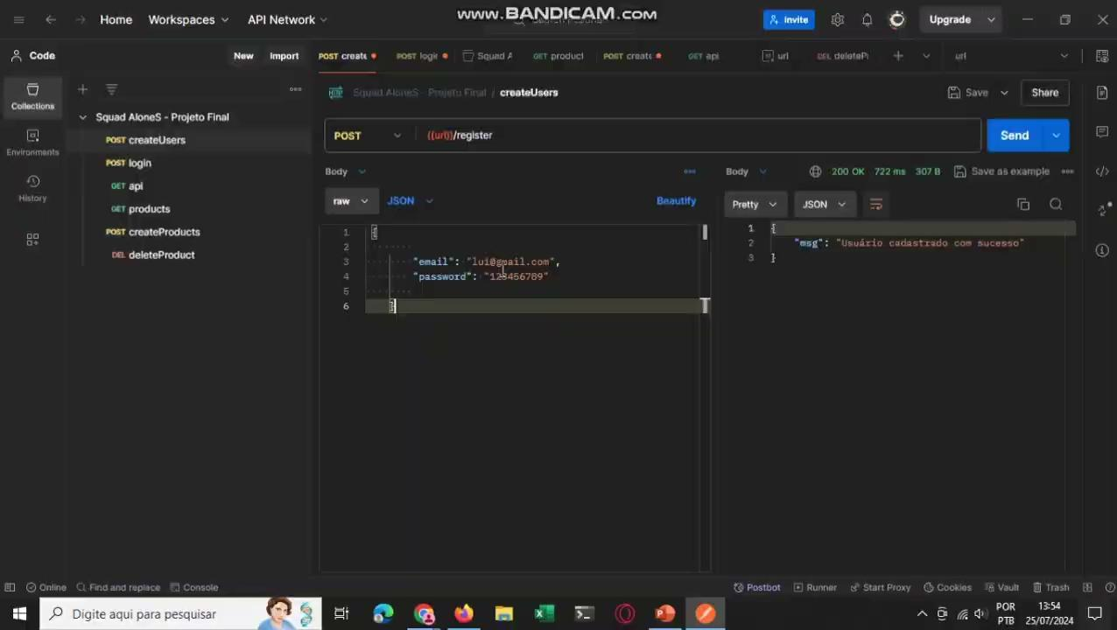
08/13
02
Teste de API, utilizando o POSTMAN

Slide 9

09/13
02
Testes Funcionais

Slide 10
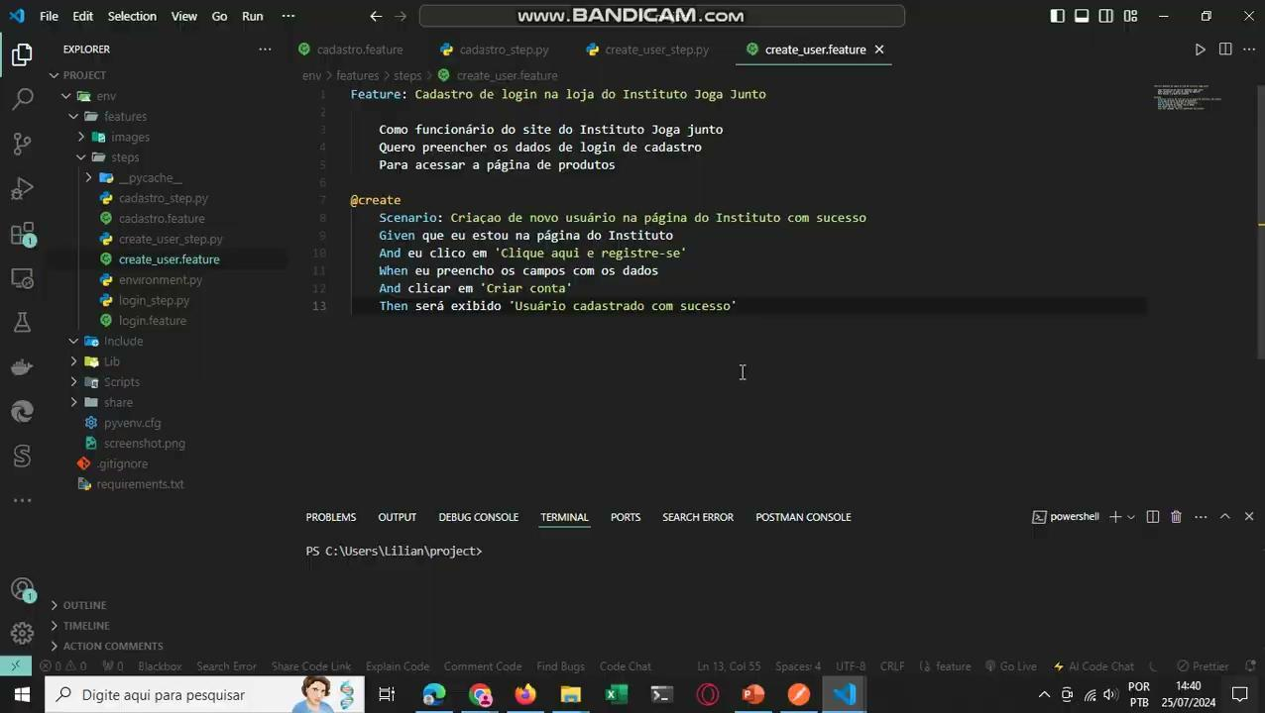
10/13
03
Testes Automatizados para cadastro de usuário e produto.

Slide 11
11/13
Bug Report (AQUI)
04
Bug Report e Relatório de testes
Relatório de testes (AQUI)

Slide 12
12/13
“
Conclusão
O sistema do Instituto Joga Junto apresenta funcionalidades essenciais, porém com falhas significativas que afetam a experiência do usuário.
Recomenda-se priorizar correções nos bugs críticos e implementar funcionalidades ausentes para melhorar a qualidade e usabilidade do sistema.

Slide 13


13/13
Lucila Beger
SQUAD: Alone S
linkedin
Obrigada a todos pela atenção!

